Slide 1
МУНИЦИПАЛЬНОЕ ДОШКОЛЬНОЕ ОБРАЗОВАТЕЛЬНОЕ УЧРЕЖДЕНИЕ
ЦЕНТР РАЗВИТИЯ РЕБЁНКА – ДЕТСКИЙ САД № 21
г. Узловая
«Использование ресурсов
дополнительного образования
в организации образовательного процесса
с детьми
с особыми образовательными потребностями
в условиях МДОУ центра развития ребёнка –
детского сада № 21»
Заведующий МДОУ
центром развития ребёнка – д/с № 21
Евсюкова Юлия Николаевна

Slide 2
Каждый ребёнок талантлив!
Дело педагога – помочь ребёнку:
Найти свой путь;
Поверить в себя.

Slide 3
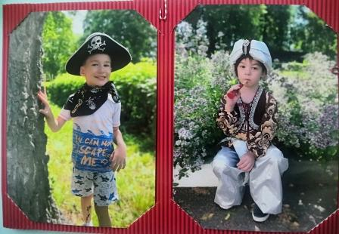
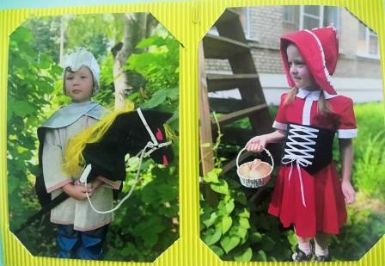
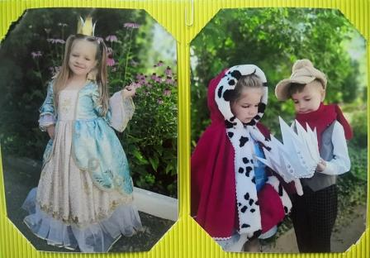
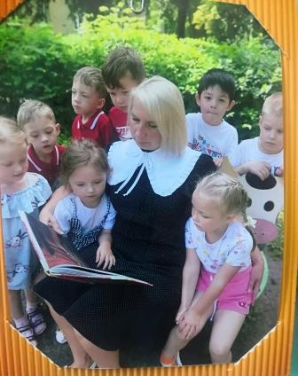
«КНИЖНАЯ СТРАНА»

Slide 4
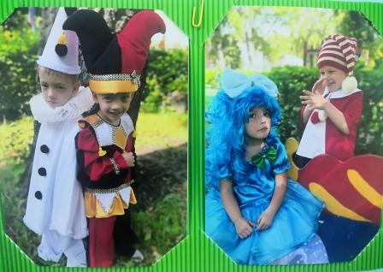
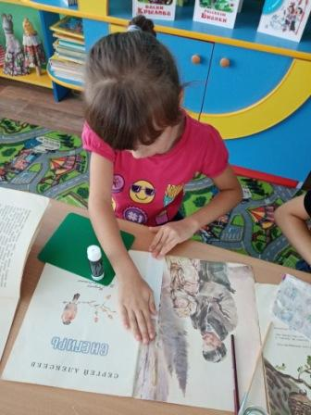
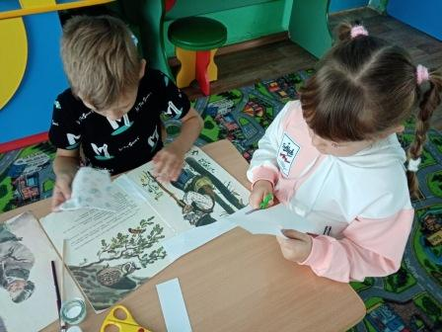
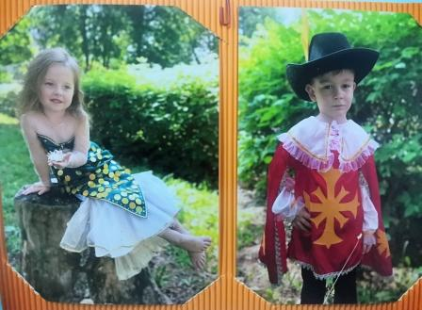
«КНИЖНАЯ СТРАНА»

Slide 5
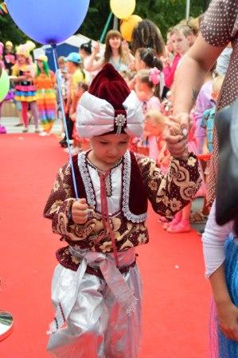
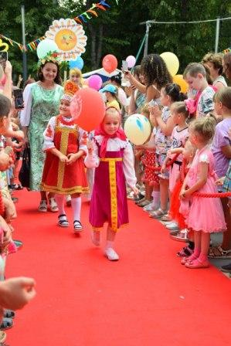
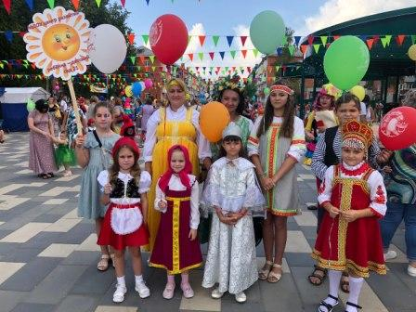
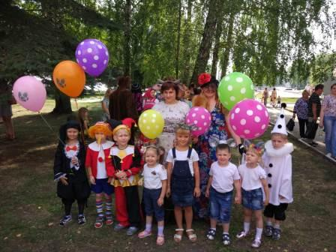
«КНИЖНАЯ СТРАНА»

Slide 6
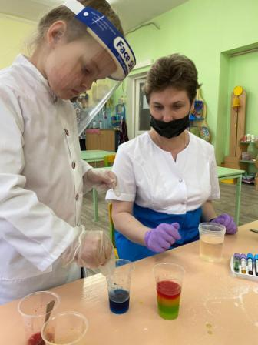
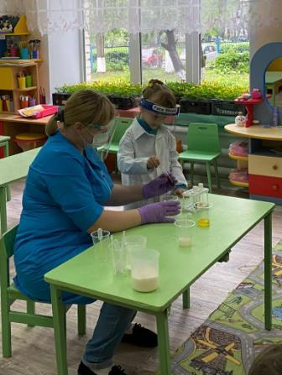
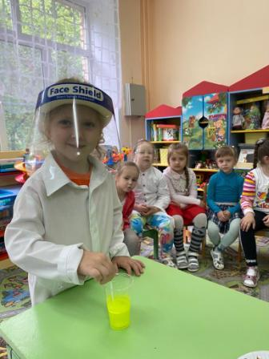
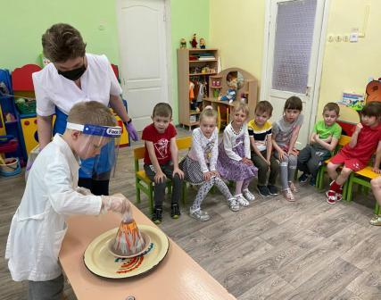
«ЭКСПЕРИМЕНТОРИУМ»

Slide 7
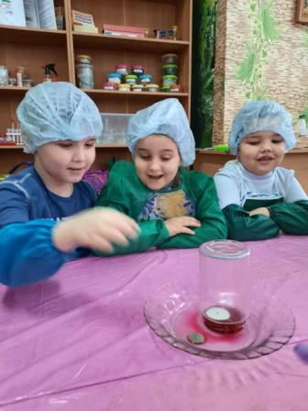
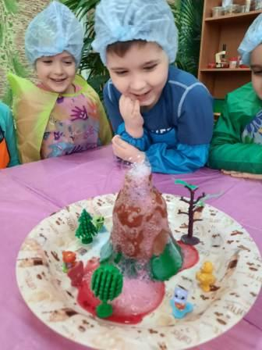
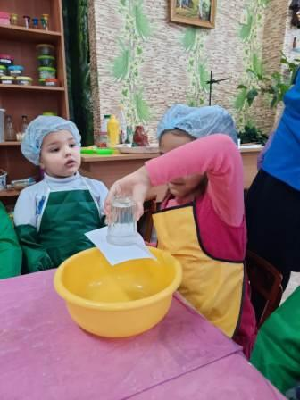
«ЭКСПЕРИМЕНТОРИУМ»

Slide 8
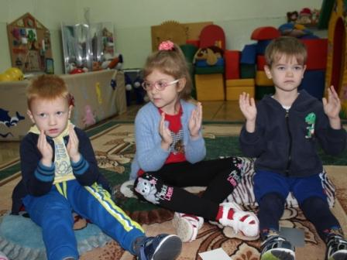
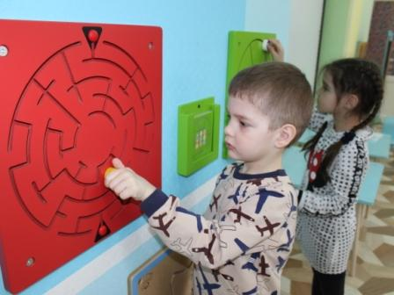
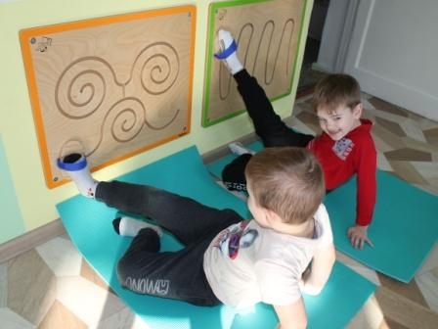
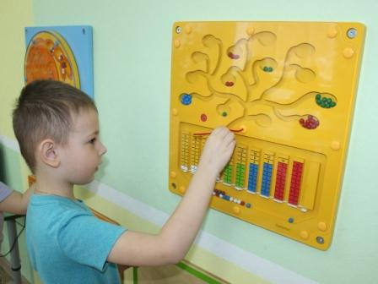
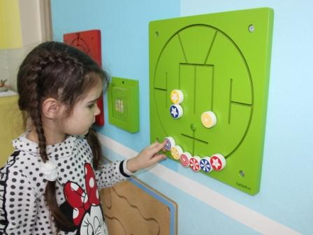
«УМНИКИ И УМНИЦЫ»

Slide 9
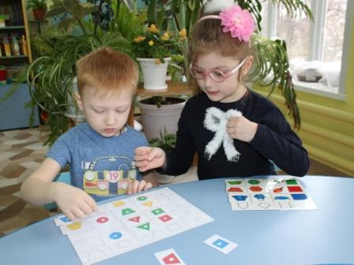
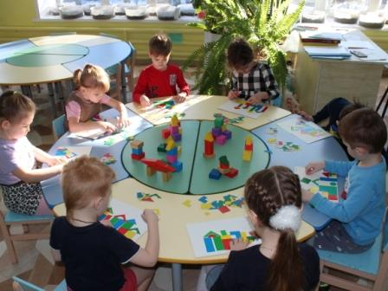
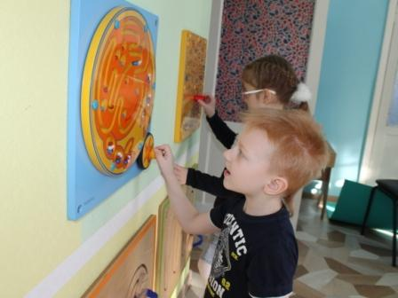
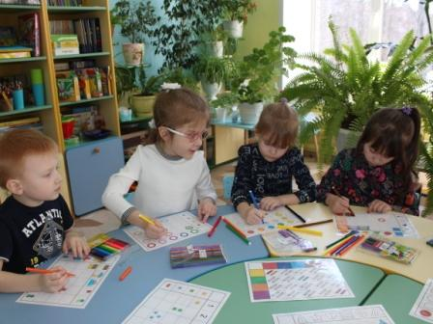
«УМНИКИ И УМНИЦЫ»

Slide 10
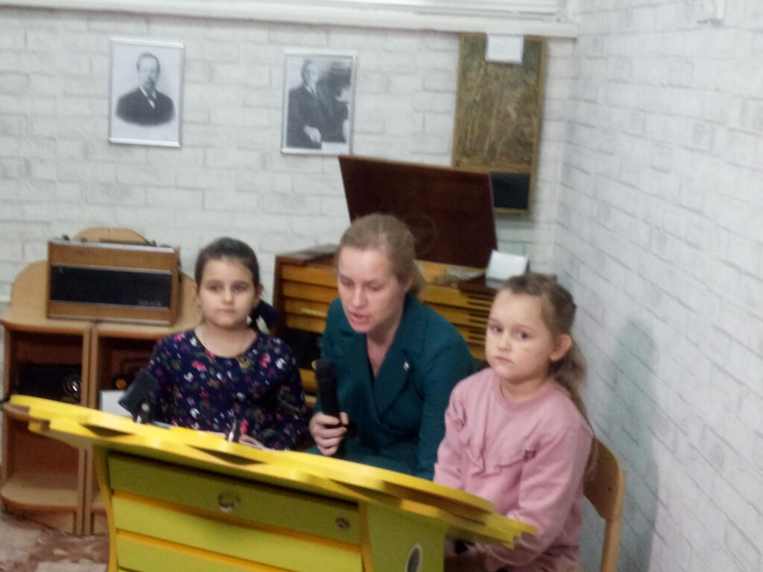
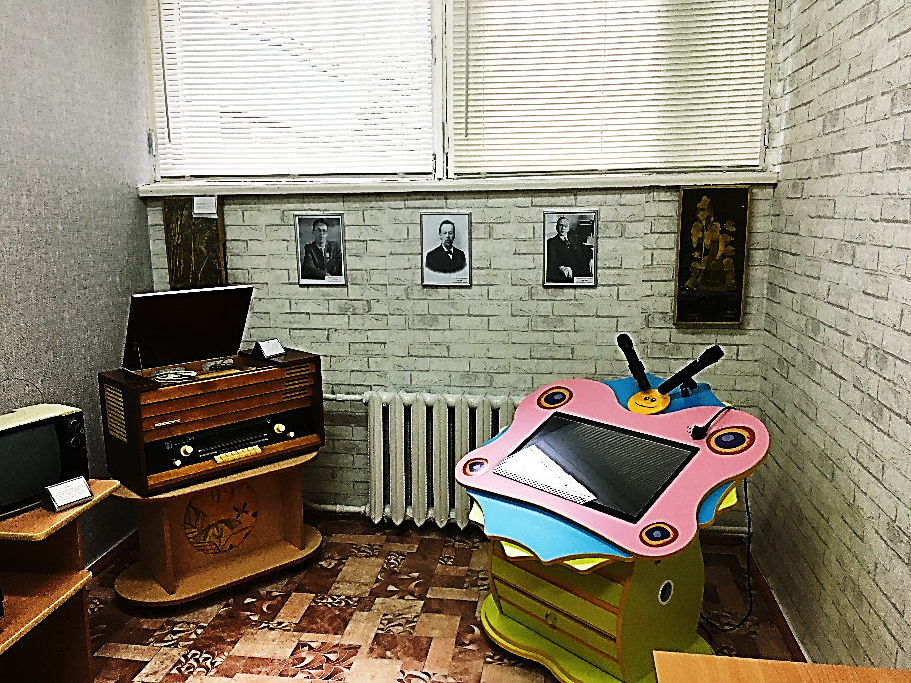
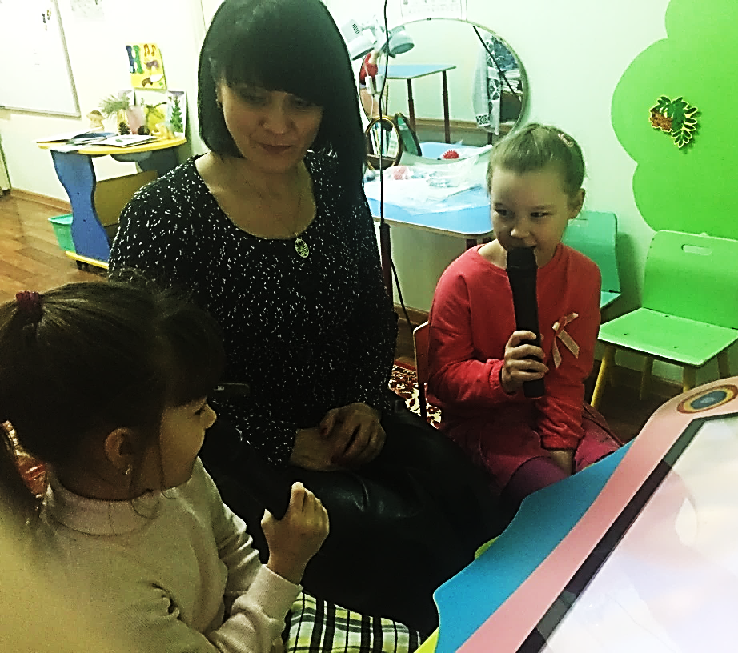
«РАДИО СОЛНЫШКО-71»

Slide 11
«РАДИО СОЛНЫШКО-71»

Slide 12
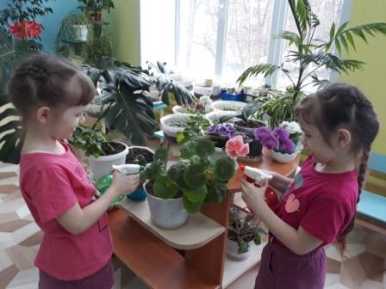
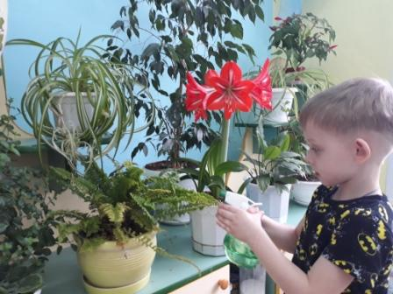
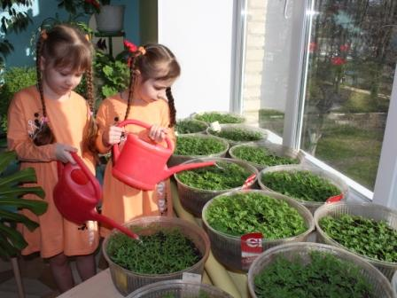
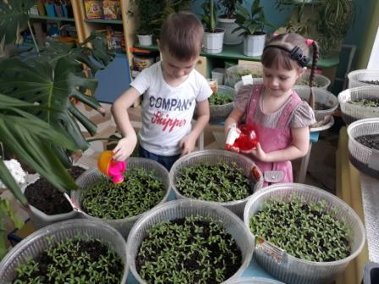
«ЮНЫЙ БОТАНИК»

Slide 13
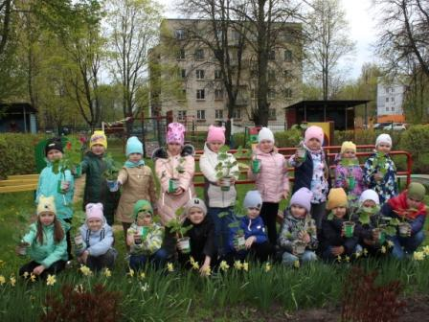
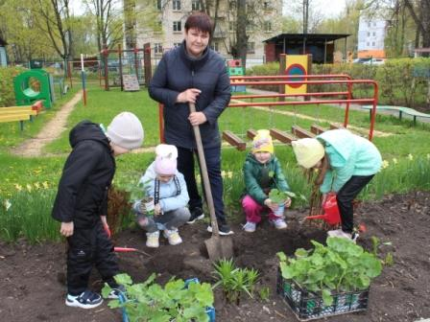
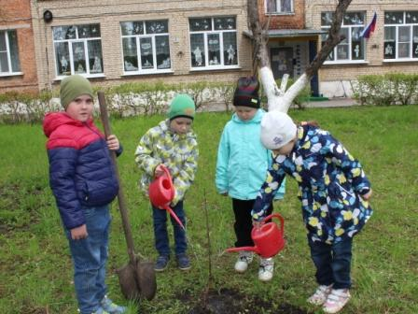
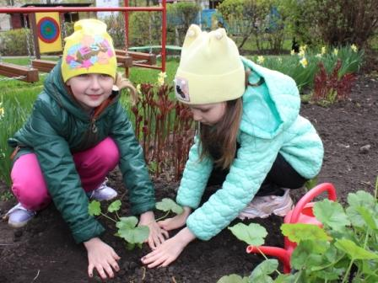
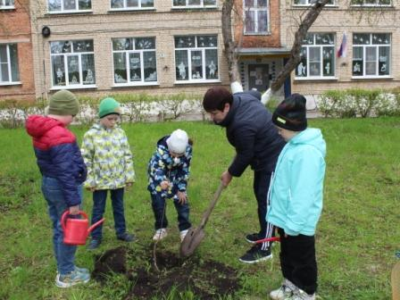
«ЮНЫЙ БОТАНИК»

Slide 14
ЧЕРЕПАШАРИЙ

Slide 15
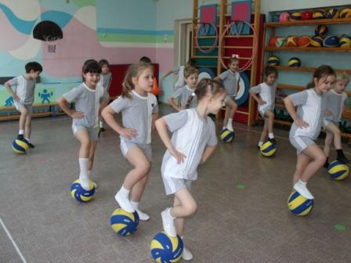
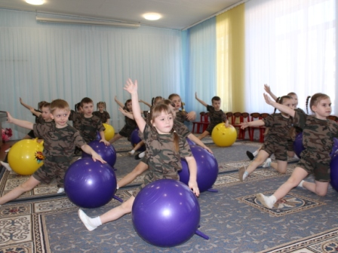
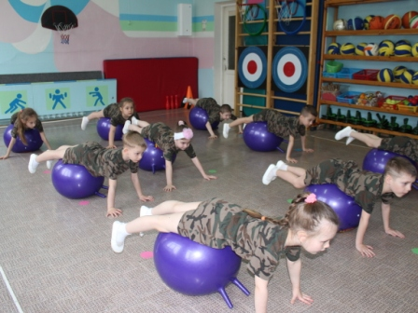
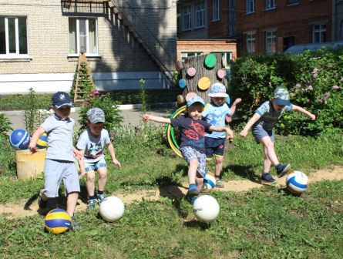
«ШКОЛА МЯЧА»

Slide 16
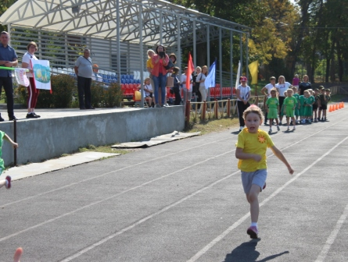
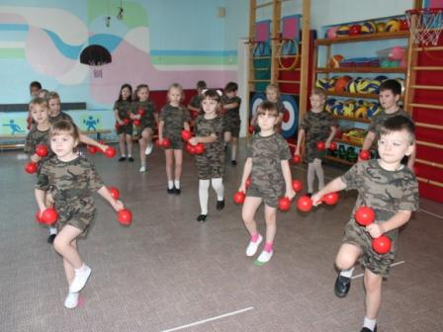
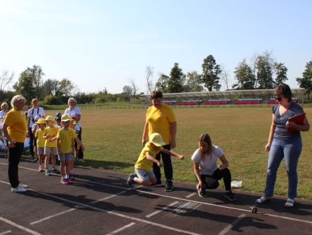
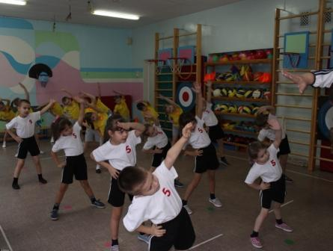
«ДЕТСКИЙ ФИТНЕС»

Slide 17
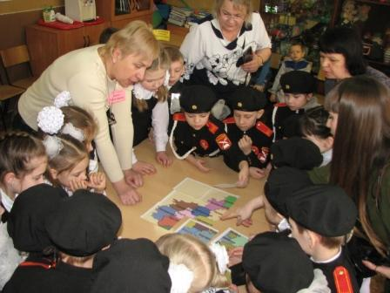
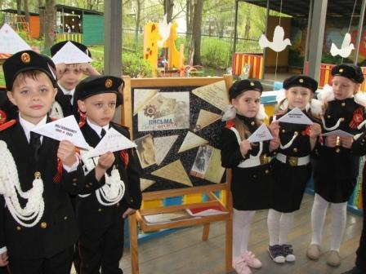
«ПАРТРИОТ»

Slide 18
«ПАТРИОТ»

Slide 19
ИНФОРМАЦИОННОЕ ПРОСТРАНСТВО

Slide 20
СПАСИБО
ЗА ВНИМАНИЕ!

